Slide 1



INFORMATIKA VA AXBOROT TEXNOLOGIYALARI
8-sinf
MAVZU: LMS ASOSIDA MASOFAVIY TA’LIM OLISH.
GOOGLE CLASSROOM PLATFORMASI

Slide 2



Google va ta’lim
Axborot texnologiyalari sohasida yetakchi kompaniya nomlaridan biri Google ta’limga oid vositalarni taklif etish imkoniyatini qo‘ldan boy bermagan holda, Google for Education tashabbusi asosida Google Classroomni ishga tushirdi. Ushbu bulutli LMS hech qanday sozlovlarni talab etmaydi va Googleda akkauntga ega foydalanuvchi platformadan bemalol foydalanishi mumkin.

Slide 3
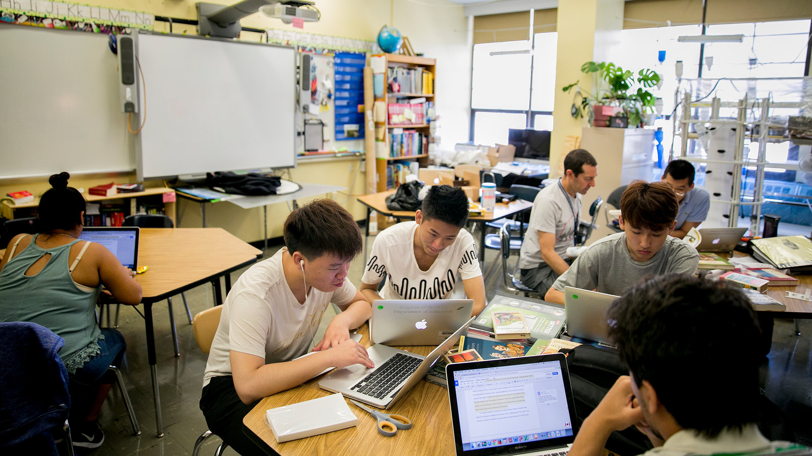



Google Classroom
Platformada o‘quvchilar
o‘qituvchilar tomonidan kiritilgan o‘quv materiallarini o‘qishi;
topshiriqlarni bajarishi;
savollarga javob berishi;
nazorat testlarini topshirishlari mumkin.

Slide 4



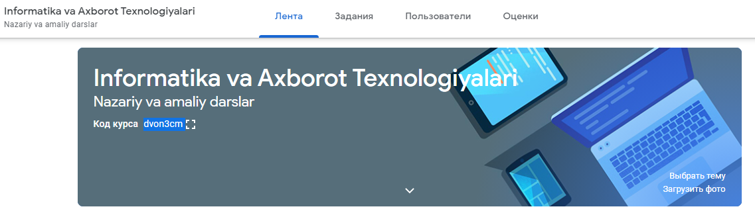
Google Classroom kursiga a’zo bo‘lish
Google akkaunti orqali tizimga kiriladi;
Google xizmatlaridan Kласс tanlanadi yoki https://classroom.google.com/ kiritiladi;
kursga bog‘lanish uchun (+) belgisi orqali Присоединиться tanlanadi va muloqotlar oynasida kursning kodi (kursga kirish uchun o‘qituvchi tomonidan beriladigan kod, masalan, 2ubiu5p) kiritiladi.

Slide 5
Google Classroom asosiy kurs oynasi
Лентa bo‘limida ijtimoiy tarmoqlar singari xabarlar, o‘quv kursiga kiritilgan materiallar ketma-ketligi bilan tanishish mumkin.
Пользователи bo‘limida kurs o‘qituvchilari va kursda ta’lim olayotganlar haqida ma’lumot olish mumkin.
Задания bo‘limi orqali kurs materiallari bilan tanishish mumkin.

Slide 6
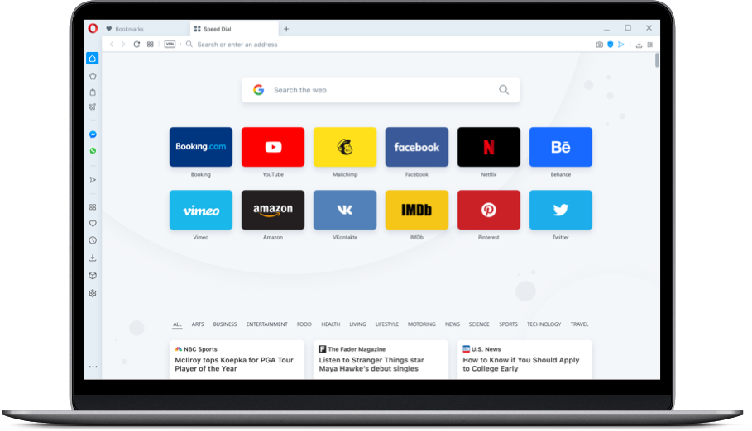
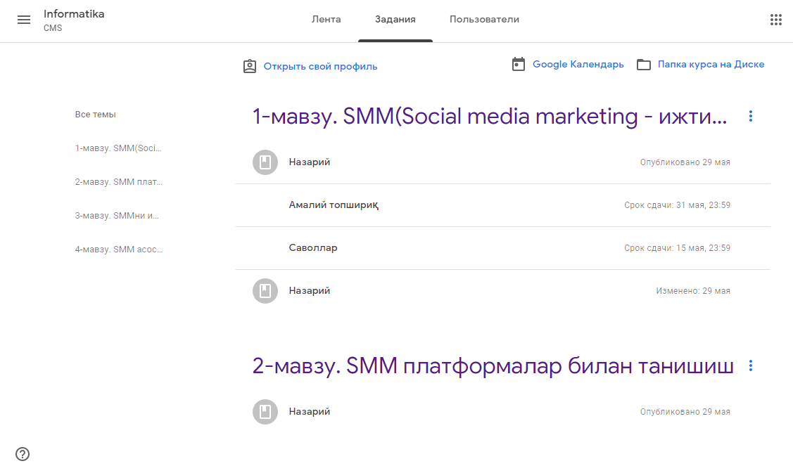
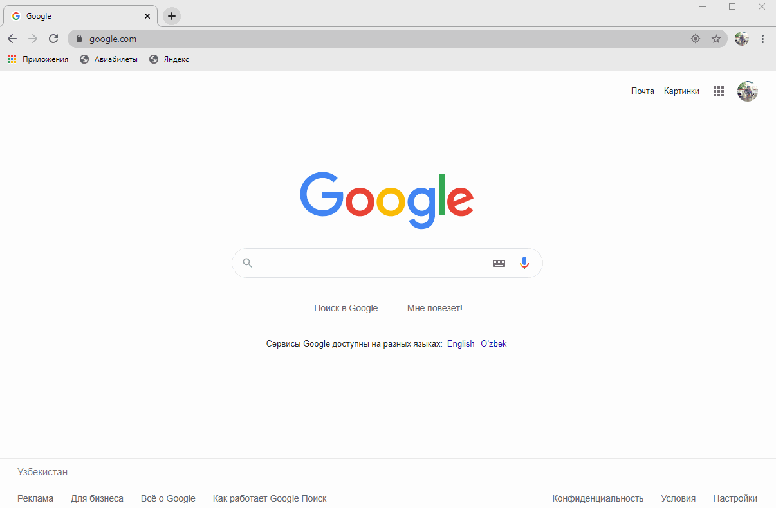

Google Classroom kursiga a’zo bo‘lish

Slide 7




Google Classroom kursiga a’zo bo‘lish
Все темы – kurs bo‘yicha kiritilgan mavzularning ro‘yxati. Qandaydir mavzu tanlanganda, unga mos o‘quv materialining ro‘yxati ochiladi.
Mavzu bo‘yicha kiritilgan nazariy materiallar, amaliy topshiriqlar, savollar va nazorat testlari bilan tanishish, ular tarkibidagi fayllarni ko‘rish mumkin.
Amaliy topshiriq, savol va nazorat testlari faollashgan rang shaklida bo‘ladi.
O‘quvchilar ularni tanlab, Моя работа bo‘limi orqali o‘z javoblarini kiritishlari mumkin.

Slide 8
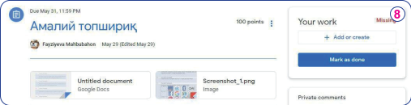
Google Classroom kursiga a’zo bo‘lish

Slide 9
Google Classroom kursiga a’zo bo‘lish

Slide 10


MUSTAQIL BAJARISH UCHUN TOPSHIRIQLAR
Savollarga javob yozing (74-bet).
Internet orqali Google Classroomda kurs yaratish imkoniyatlari bilan tanishib chiqing.

